Slide 1
1. županijsko stručno vijeće
školska godina 2023./2024.
Otočac, 14. prosinca 2023.

Slide 2
Nacionalni ispit iz Hrvatskoga jezika
u 4. razredu
Voditeljica ŽSV:
Ana-Marija Cvitković, dipl. uč.

Slide 3
Nacionalni ispiti
standardizirani vanjski ispiti
trebaju pridonijeti uspostavi usklađenoga i učinkovitog sustava odgoja i obrazovanja te sustava kvalitete
proveli su se u školskoj godini 2022./2023. i to:
u listopadu 2022. – učenici 5. razreda (učenici koji su prethodne godine završili 4. r.)
u ožujku 2023. – učenici 4. razreda
81 osnovna škola
oko 3 900 učenika
provodi ih

Slide 4
Cilj nacionalnih ispita
- utvrditi temeljna znanja i kompetencije učenika na kraju pojedinih obrazovnih ciklusa

Slide 5
1. 1. CILJ ISPITIVANJA - HRVATSKI JEZIK
Nacionalnim ispitom iz Hrvatskoga jezika ispituju se razine ovih jezičnih djelatnosti:
čitanje i pisanje
jezično znanje hrvatskoga jezika kao sustava
čitanje na primjerima književnih i neknjiževnih tekstova
pisanje tekstova različitih vrsta i funkcionalnih stilova
komunikacijska kompetencija pri čitanju i pisanju tekstova različitih sadržaja, strukture, namjene i stilova
poznavanje različitih idioma hrvatskoga jezika i jezično-književne kulturno-povijesne baštine
Ispit je sastavljen prema Kurikulumu za nastavni predmet Hrvatski jezik za osnovne škole i gimnazije u Republici Hrvatskoj (NN, br. 10/19).

Slide 6
1. 2. SADRŽAJ ISPITA
Ispituju se odgojno-obrazovni ishodi/sadržaji iz triju područja:
1. Čitanje
a) Čitanje književnoga teksta
b) Čitanje obavijesnoga teksta
2. Hrvatski jezik
3. Pisanje

Slide 7
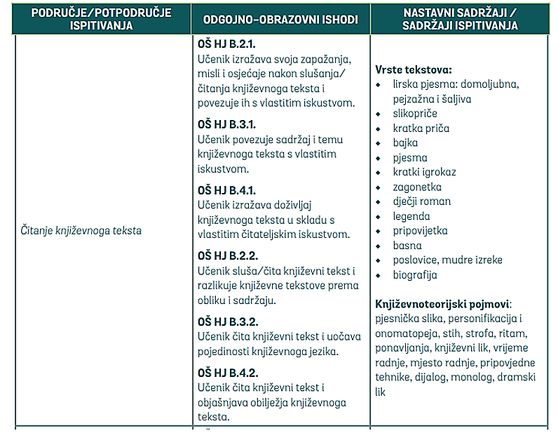
Odgojno-obrazovni ishodi i nastavni sadržaji / sadržaji ispitivanja prema područjima ispitivanja Hrvatskoga jezika

Slide 8
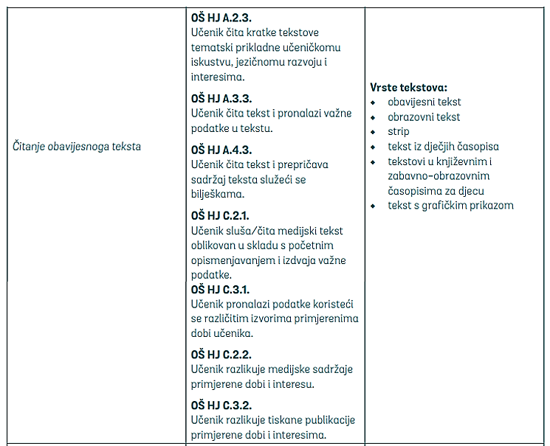

Slide 9
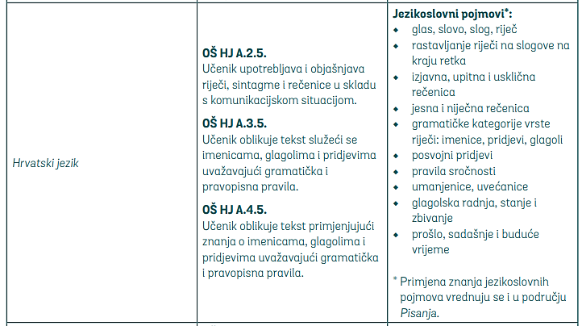

Slide 10
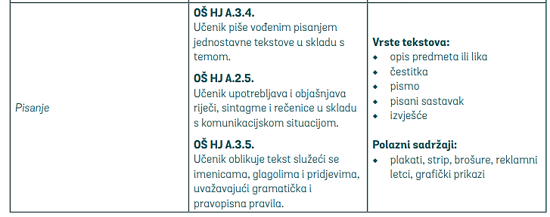

Slide 11
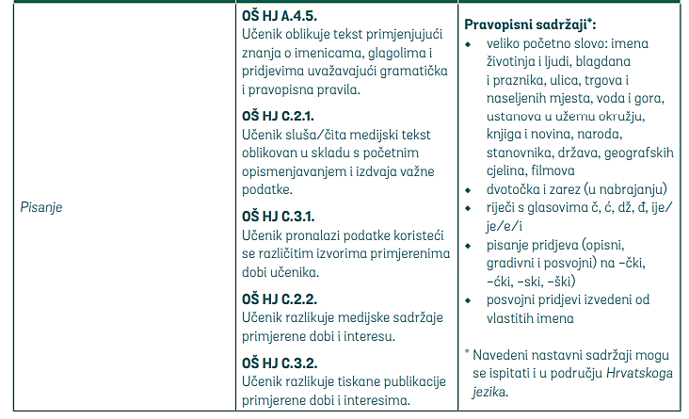

Slide 12
1. 3. STRUKTURA ISPITA
Broj zadataka i broj bodova za svaku ispitnu cjelinu
Trajanje ispita:
135 minuta
Čitanje i Hrvatski jezik - 75 minuta
Pisanje - 60 minuta
Između prve i druge ispitne cjeline - stanka od 30 minuta

Slide 13
Primjeri zadataka po područjima ispitivanja:
Čitanje književnog teksta
Hrvatski jezik
Čitanje obavijesnog teksta
Pisanje

Slide 14
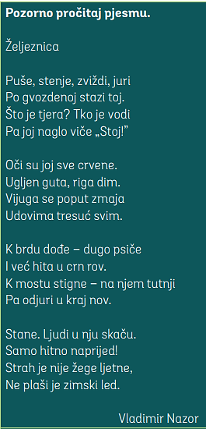
Područje ispitivanja: Čitanje književnog teksta
Primjer zadatka:

Slide 15
Područje ispitivanja: Hrvatski jezik
Primjer zadatka:
Na ovo je pitanje točno odgovorilo 50 % učenika.

Slide 16
Područje ispitivanja:
Čitanje obavijesnog teksta
Primjer zadatka:

Slide 17
Područje ispitivanja: Pisanje
- funkcionalni tekstovi propisani predmetnim kurikulumom:
izvješće
obavijest
pismo
čestitka
opis predmeta
opis lika
pisani sastavak
IZVJEŠĆE – prošlo vrijeme
OBAVIJEST – buduće vrijeme
PISMO – sadašnje vrijeme
Pisani uradak treba imati 100 riječi.
Prihvatljivo odstupanje je 10 %.
Učenici pišu kemijskom olovkom.

Slide 18
Kriteriji ocjenjivanja obuhvaćaju:
ostvarenost sadržaja
stil i povezanost teksta
jezična točnost
svaki učenički rad ocjenjuju dva neovisna ocjenjivača
Struktura opisnika za bodovanje:
ostvarenost teme 0 1 2 3
rječnik i stil 0 1 2 3
jezična točnost 0 1 2 3
U slučaju da učenik iz ostvarenosti teme dobije 0 bodova, i iz ostalih opisnika je 0.

Slide 19
primjer zadatka
- iz listopada 2022.
Na primjeru će biti prikazana struktura opisnika za bodovanje.

Slide 20
Ostvarenost sadržaja
3 boda
U izvještaju su uneseni svi elementi iz grafičkog prikaza koji odgovaraju na pitanja TKO, KADA, KAKO, KAMO, ŠTO/ZAŠTO.
Dopušteno je izostavljanje do dva manje važna podatka.
Učenik je obuhvatio ključne podatke:
TKO?
• učenici četvrtih razreda OŠ Ivan Mažuranić Novi Vinodolski i učiteljice
KADA?
• datum, vrijeme polaska i povratka
KAKO?
• autobusom
KUDA, KAMO?
• Ravna Gora, Karlovac, Sveti Križ Začretje, Krapina/Hušnjakovo
ŠTO/ZAŠTO?
• doručak – odmorište Ravna Gora
• posjet akvariju u Karlovcu
• posjet Muzeju neandertalaca, razgledavanje izložbe i navođenje podataka iz grafikona
o vrsti radionica i broju sudionika u radionicama
• ručak (Sveti Križ Začretje)
(uz moguće ispuštanje do dva manje važna podatka kao na primjer broj putnika, vrijeme
povratka, doručak na Ravnoj Gori, ručak u Svetom Križu Začretje)

Slide 21
2 boda
• nedostaje odgovor na jedno pitanje
• podatci su navedeni djelomično, u odgovorima nedostaju pojedinosti (npr. datum je bitan, sat nije)
1 bod
• nedostaju odgovor na dva pitanja
• navodi pojedinosti, ali ne nužno u okviru zadanih pitanja, na primjer navodi sadržaje, ali ne i mjesta ili obrnuto
• dio izvješća napisano u prvom licu
0 bodova
• nedostaju odgovori na tri ili više pitanja
• većina podatka koje navodi nisu navedeni u polaznom tekstu
• piše izvješće s nekog drugog izleta
• piše izvješće u prvom licu
• ništa nije napisano

Slide 22
Stil i povezanost teksta
3 boda
• jasno sadržajno vidljiva tri dijela
• jasno grafički vidljiva tri dijela
• rečenice su smislene i međusobno povezane
• služi se primjerenim jezikom – koristi standardni jezik bez poštapalica, lokalizama, dijalektalizama, ...
• nema nepotrebnih ponavljanja
• rečenice raznolike duljine, korištene složene rečenice
• povezan i fluentan tekst
• kronološki i logički slijed događaja
• dosljedno napisan u jednom glagolskom vremenu
(uz moguće ispuštanje: vidljiva grafička podjela)

Slide 23
2 boda
• jasno sadržajno vidljiva tri dijela
• rečenice su smislene, ali ne proizlaze jedna iz druge
• služi se primjerenim jezikom – koristi standardni jezik bez poštapalica, lokalizama, dijalektalizama, ...
• nema nepotrebnih ponavljanja
• prevladavaju jednostavne rečenice
• povezan i fluentan tekst
• djelomično/u manjoj mjeri narušen kronološki i logički slijed događaja
• ravnomjerno koristi jednostavne i složene rečenice

Slide 24
1 bod
• sadržajno nedostaje jedan od glavnih dijelova
• rečenice su uglavnom smislene, ali nisu uvijek međusobno povezane
• služi se standardnim jezikom uz odstupanja – koristi poneku poštapalicu ili lokalizam, dijalektalizam,...
• javljaju se nepotrebna ponavljanja
• tekst nije dosljedno povezan
• narušen kronološki i logički slijed događaja
• uglavnom koristi jednostavne rečenice
0 bodova
• sadržajno nepovezan tekst
• uglavnom se ne služi standardnim jezikom
• česta su nepotrebna ponavljanja
• rečenice su nepotpune

Slide 25
Jezična točnost
3 boda
• u potpunosti poštuje pravopisnu normu – pisanje velikog slova na početku rečenice, u imenima naseljenih mjesta, ustanova, rečenični znakovi, glasovi -č,-ć, -dž, -đ, skupovi -ije,-je, dvotočje i zarez u nabrajanju, pisanje niječnice
dopuštene su do 3 različite pogreške
2 boda
• poštuje pravopisnu normu – pisanje velikog slova na početku rečenice, u imenima naseljenih mjesta, ustanova, rečenični znakovi, glasovi -č,-ć, -dž, -đ, skupovi -ije,-je, dvotočje i zarez u nabrajanju, pisanje niječnice
dopuštene su od 4 do 6 različitih pogrešaka

Slide 26
1 bod
• uglavnom poštuje pravopisnu normu – pisanje velikog slova na početku rečenice, u imenima naseljenih mjesta, ustanova, rečenični znakovi, glasovi -č,-ć, -dž, -đ, skupovi -ije,-je, dvotočje i zarez u nabrajanju, pisanje niječnice
dopuštene su od 7 do 12 različitih pogrešaka
0 bodova
• ne poštuje pravopisnu normu – pisanje velikog slova na početku rečenice, u imenima naseljenih mjesta, ustanova, rečenični znakovi, glasovi -č,-ć, -dž, -đ, skupovi -ije,-je, dvotočje i zarez u nabrajanju, pisanje niječnice
više od 12 različitih pogrešaka

Slide 27
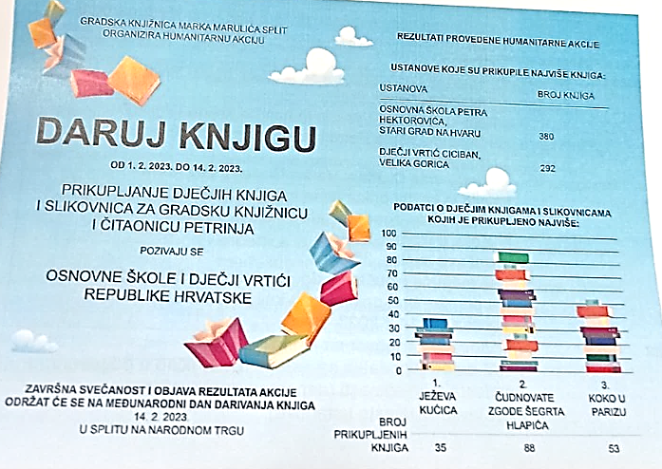
Područje ispitivanja: Pisanje
Zadatak pisanja
Organizirana je humanitarna akcija prikupljanja dječjih knjiga i slikovnica.
Pozorno promotri sve podatke koji se nalaze u tablici, na fotografijama, u ilustracijama i na grafičkom prikazu.
Napiši izvješće o provedenoj humanitarnoj akciji u koje ćeš uvrstiti sve navedene podatke.
2. primjer zadatka:
- iz ožujka 2023.
Na primjeru će biti prikazani rezultati.

Slide 28
Razine postignuća
napredna razina
srednja razina
osnovna razina
ispod osnovne razine
do osnovne razina predstavlja prolaz
ispod osnovne razine predstavlja pad

Slide 29
Rezultati nacionalnog ispita iz Hrvatskoga jezika
ožujak 2023.
Ispod osnovne razine bilo je 3,6 % učenika.
Na osnovnoj razini bilo je 55,5 % učenika.
Na srednjoj razini 38 % učenika.
Na naprednoj razini 2,9 % učenika.

Slide 30
Usporedba nacionalnog ispita iz Hrvatskoga jezika u cjelini
i područja pisanja
ožujak 2023.
Hrvatski jezik
Područje pisanja - izvješće

Slide 31
Pisanje izvješća
1 743 učenika (43,8 %) nije ostvarilo bodove na zadatku pisanja.
Nedovoljan broj riječi – 506 učenika
Neispunjen zadatak – 1 203 učenika
Prazan list – 48 učenika
0
BODOVI
18

Slide 32
1. primjer
100 % bodova

Slide 33
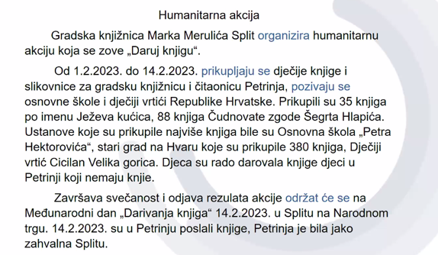
2. primjer
Ostvarenost zadatka: 2 ili 3 boda
Stil i povezanost teksta: 1 bod
Jezična točnost: 1 bod

Slide 34
3. primjer
Ostvarenost zadatka: 0 bodova – nije izvješće
Stil i povezanost teksta: /
Jezična točnost: /

Slide 35
4. primjer
Ostvarenost zadatka: 0 bodova – nije izvješće
Stil i povezanost teksta: /
Jezična točnost: /

Slide 36
VODIČ KROZ SADRŽAJ I STRUKTURU NACIONALNIH ISPITA U ČETVRTOME RAZREDU U ŠKOLSKOJ GODINI 2023./2024.
file:///E:/%C5%BDSV_4.god/Vodic-kroz-sadrzaj-i-strukturu-NI-4-razred.pdf

Slide 37
KALENDAR PROVEDBE NACIONALNIH ISPITA U 4. RAZREDU OSNOVNE ŠKOLE U ŠKOLSKOJ GODINI 2023./2024.
za učenike četvrtoga razreda u svim osnovnim školama u Republici Hrvatskoj
iz Hrvatskoga jezika, Matematike, Prirode i društva i materinskoga jezika (samo za učenike koji se školuju na jeziku i pismu nacionalnih manjina)

Slide 38
Učenici koji se školuju prema redovitom programu uz prilagodbu sadržaja
učenici koji se školuju prema redovitome programu uz individualizirane postupke
učenici koji se školuju prema redovitome programu uz prilagodbu sadržaja i individualizirane postupke
učenicima koji se školuju prema članku 6. Pravilnika vrijeme trajanja ispita produljuje se 50 %
Osigurani su različiti postupci prilagodbe ispitne tehnologije.
prilagodba ispitnoga materijala |  | prilagodba procesa provedbe ispitivanja
sadržajna prilagodba ispita |  | prilagodba okruženja
jezična prilagodba |  | prilagodba vremena predviđenoga za pisanje ispita
i/ili grafička prilagodba |  | korištenje pomagala
 |  | pružanje neposredne potpore učenicima (uz pomoćnika u nastavi)

Slide 39
PRILOG VODIČU ZA UČENIKE 4. RAZREDA KOJI SE ŠKOLUJU PREMA REDOVITOME PROGRAMU UZ PRILAGODBU SADRŽAJA I INDIVIDUALIZIRANE POSTUPKE
https://www.ncvvo.hr/wp-content/uploads/2023/01/Prilog-Vodicu-kroz-sadrzaj-i-strukturu-nacionalnih-ispita-u-cetvrtome-razredu-u-skolskoj-godini-2022.-2023..pdf

Slide 40
I za kraj…
Usporedba rezultata Hrvatskog jezika i Matematike

Slide 41
Usporedba rezultata Hrvatskog jezika i Prirode i društva

